Slide 1
MRB操作マニュアル
URLフィルタリング設定
Copyright 2024 Technol INC. All Rights Reserved.

Slide 2
目次
1. URLフィルタリング
2. カスタムフィルタリング
3. URLブラックリスト登録
4. URLブラックリスト削除
5. URLブラックリスト一括変更
6. URLホワイトリスト登録
7. URLホワイトリスト削除
8. URLホワイトリスト一括変更

Slide 3
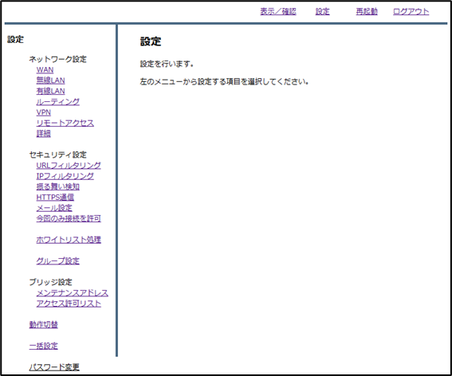
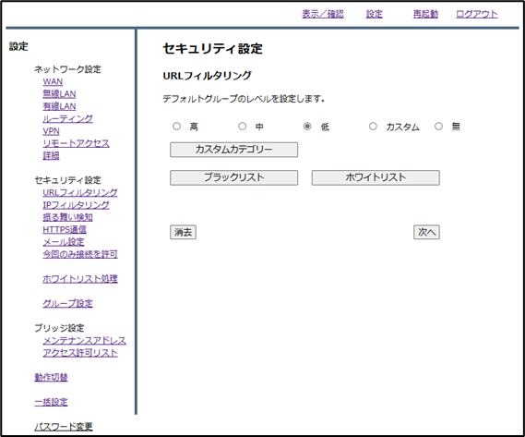
1. URLフィルタリング設定
URLフィルタリングの強度設定の手順について説明します
① 管理画面にログイン後、右上部の「設定」をクリックし、
左部の「URLフィルタリング」をクリックします
② ラジオボタンからフィルタリングのレベルを選択し、
「次へ」をクリックします（レベル「カスタム」については
次項で説明します）

Slide 4
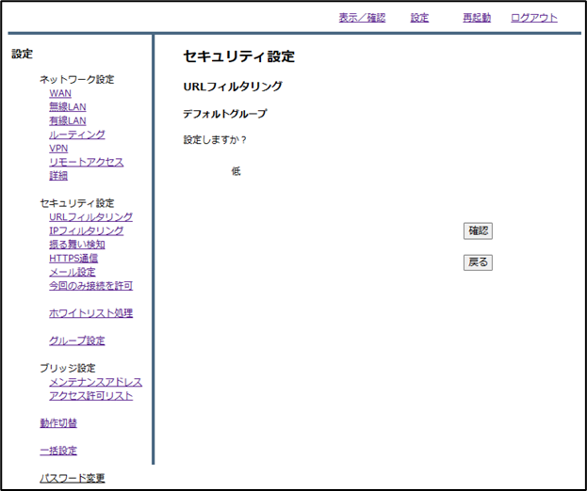
③ 設定内容を確認し、「確認」をクリックして設定は完了です

Slide 5
2. カスタムフィルタリング
カスタムフィルタリングの設定手順について説明します
① 管理画面にログイン後、右上部の「設定」をクリックし、
左部の「URLフィルタリング」をクリックします
※カスタムフィルタリングでは、ブロックしたいカテゴリを
任意に選択することができます
② 「カスタムカテゴリー」をクリックします

Slide 6
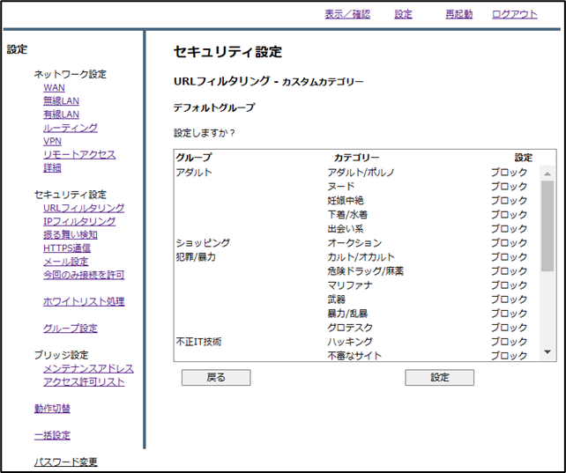
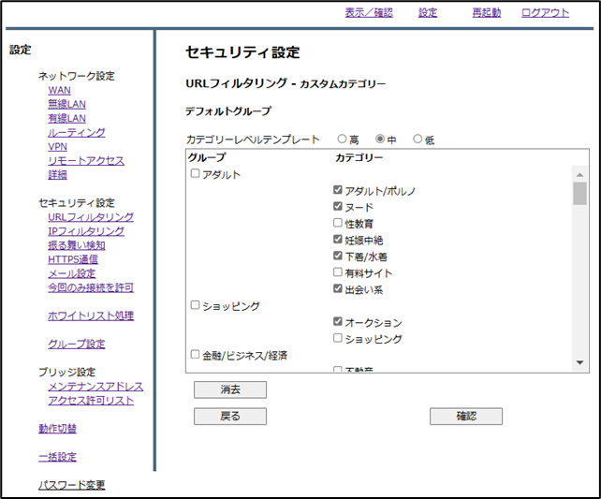
③ URLフィルタリング機能でブロックしたいカテゴリを選択
し、「確認」をクリックします
④ 設定内容を確認し、「設定」をクリックします

Slide 7
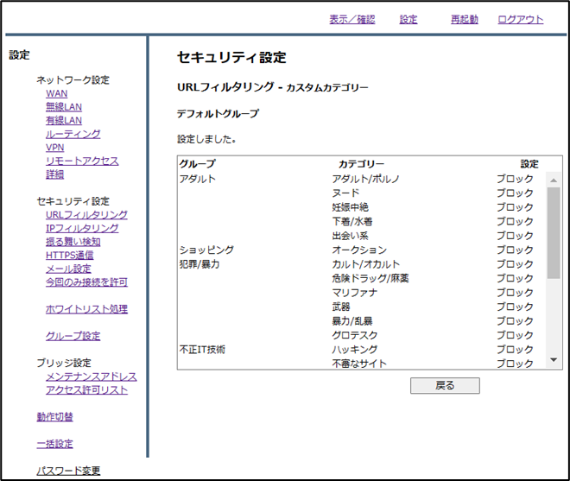

⑤ 「戻る」をクリックします
⑥ ラジオボタンから「カスタム」を選択し、「次へ」を
クリックします

Slide 8
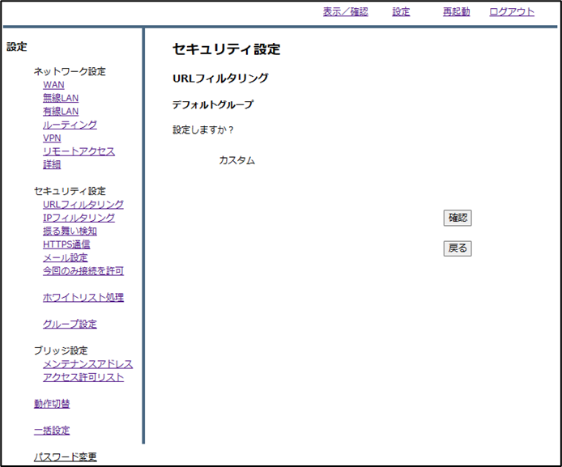
⑦ 設定内容を確認し、「確認」をクリックして設定は完了です

Slide 9
3. URLブラックリスト登録
特定URLに対してブロックする設定手順について説明します
① 管理画面にログイン後、右上部の「設定」をクリックし、
左部の「URLフィルタリング」をクリックします
② 「ブラックリスト」をクリックします

Slide 10
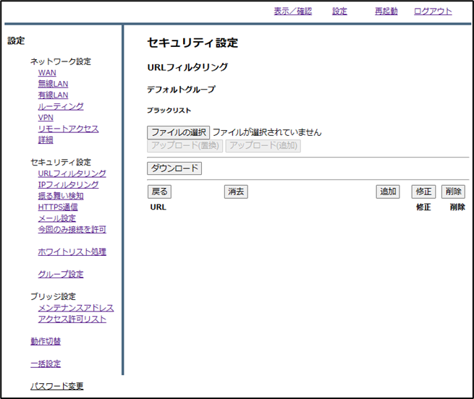
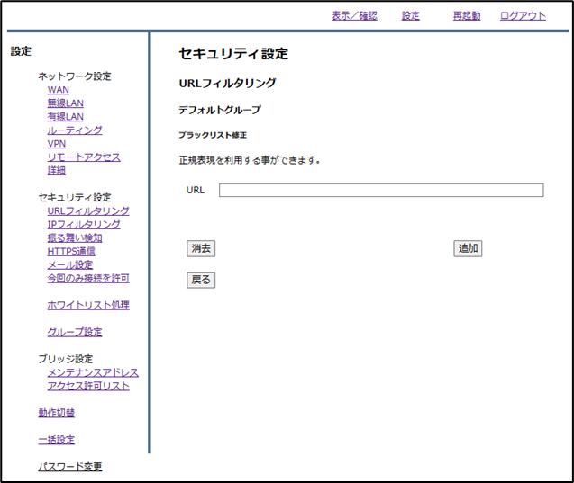
③ 「追加」をクリックします
④ ブラックリストに登録したいURL入力し、「追加」を
クリックします
※https://、http://は入力不要です

Slide 11
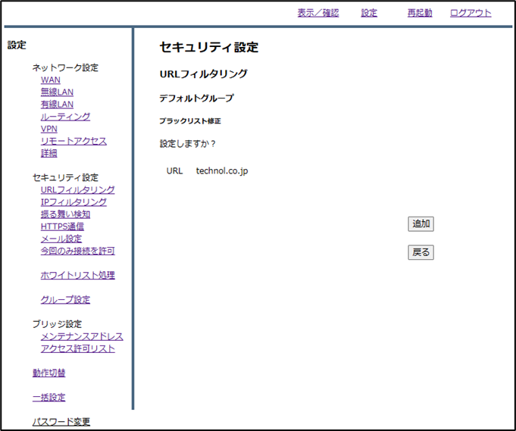
⑤ 設定内容を確認し、「追加」をクリックして設定は完了です

Slide 12
4. URLブラックリスト削除
登録されたブラックリストから削除する設定手順について説明します
① 管理画面にログイン後、右上部の「設定」をクリックし、
左部の「URLフィルタリング」をクリックします
② 「ブラックリスト」をクリックします

Slide 13
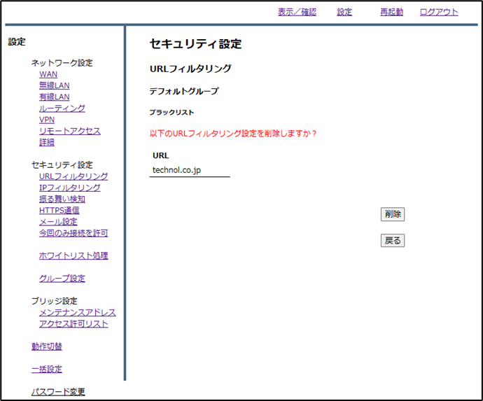
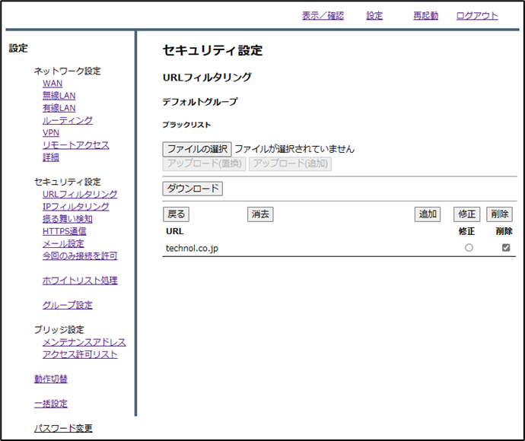
③ 削除したいURLの「削除」のチェックボックスを選択し、
「削除」をクリックします
④ 「削除」をクリックして、削除は完了です

Slide 14
5. URLブラックリスト一括変更
ファイルアップロード機能を利用した複数URLを一括で変更する手順について説明します
① 管理画面にログイン後、右上部の「設定」をクリックし、
左部の「URLフィルタリング」をクリックします
② 「ブラックリスト」をクリックします

Slide 15
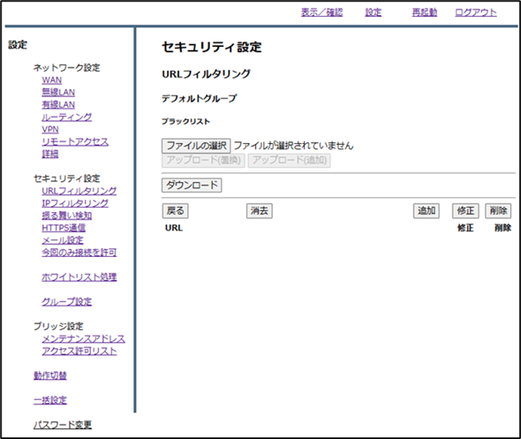
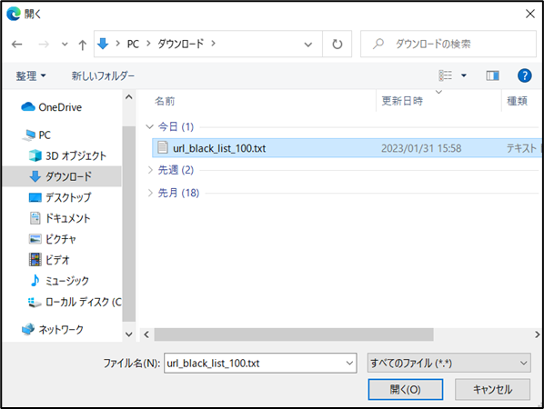
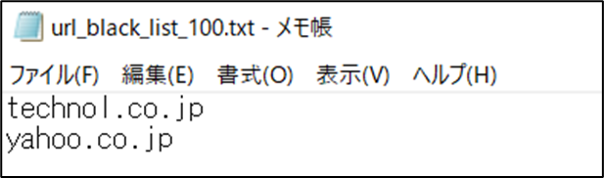
③ 「ファイルの選択」をクリックします
④ ブラックリスト設定ファイルを選択し、「開く」をクリック
します
※ブラックリスト設定ファイルのサンプル

Slide 16
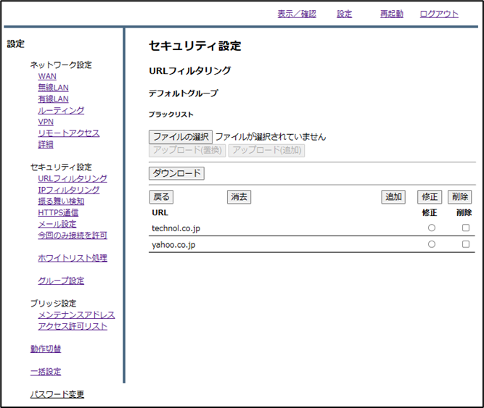
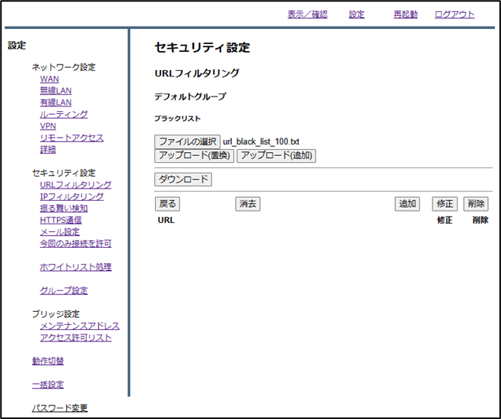
⑤ ブラックリストの内容を置き換える場合は「アップロード
（置換）」、ブラックリストに追加する場合は「アップロ
ード（追加）」をクリックします
⑥ 下記のようにブラックリストが変更されていれば設定
完了です。

Slide 17
6. URLホワイトリスト登録
特定URLに対してブロック解除する設定手順について説明します
① 管理画面にログイン後、右上部の「設定」をクリックし、
左部の「URLフィルタリング」をクリックします
② 「ホワイトリスト」をクリックします

Slide 18
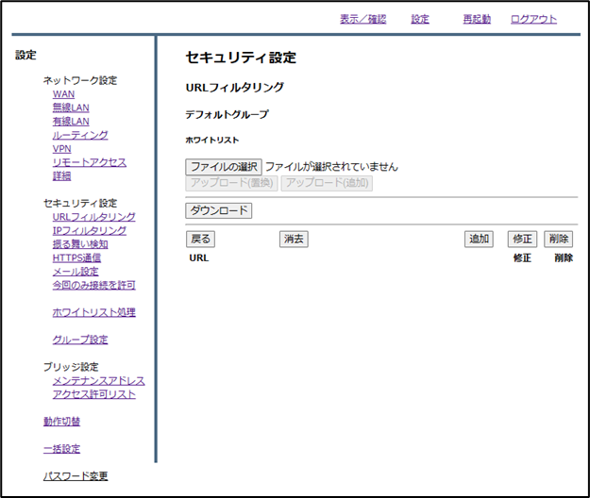
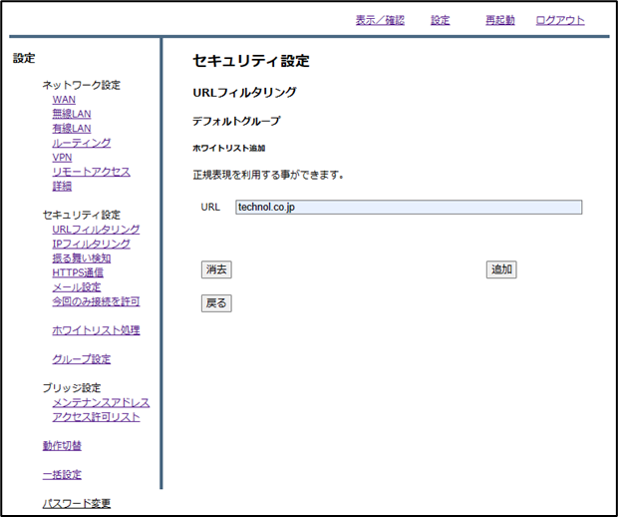
③ 「追加」をクリックします
④ ホワイトリストに登録したいURL入力し、「追加」を
クリックします
※https://、http://は入力不要です

Slide 19
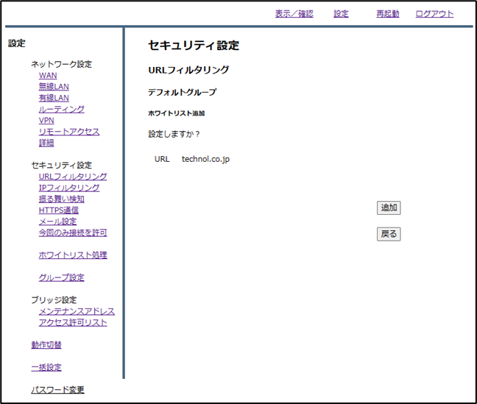
⑤ 設定内容を確認し、「追加」をクリックして設定は完了です

Slide 20
7. URLホワイトリスト削除
登録されたホワイトリストから削除する設定手順について説明します
① 管理画面にログイン後、右上部の「設定」をクリックし、
左部の「URLフィルタリング」をクリックします
② 「ホワイトリスト」をクリックします

Slide 21

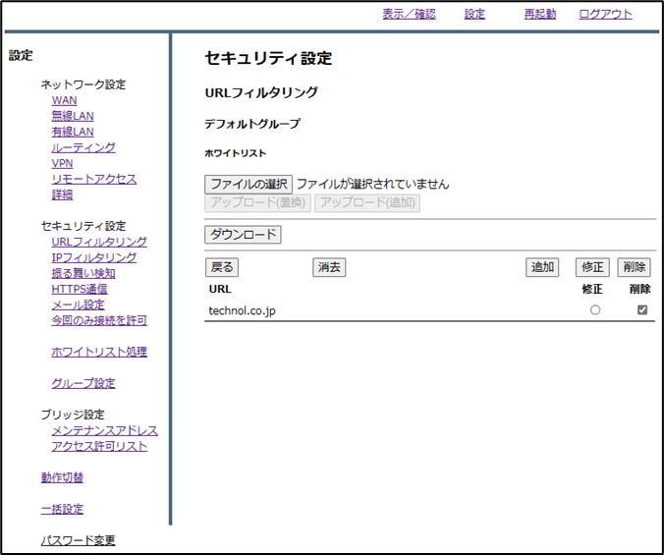
③ 削除したいURLの「削除」のチェックボックスを選択し、
「削除」をクリックします
④ 「削除」をクリックして、削除は完了です

Slide 22
8. URLホワイトリスト一括変更
ファイルアップロード機能を利用した複数URLを一括で変更する手順について説明します
① 管理画面にログイン後、右上部の「設定」をクリックし、
左部の「URLフィルタリング」をクリックします
② 「ホワイトリスト」をクリックします

Slide 23
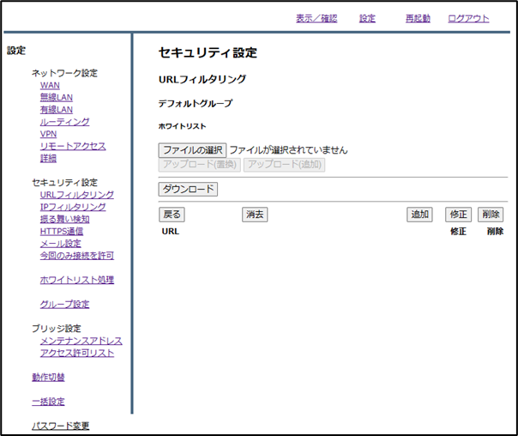
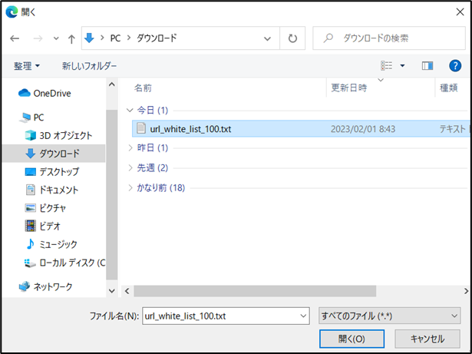
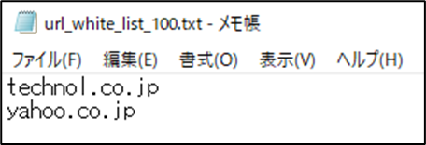
③ 「ファイルの選択」をクリックします
④ ホワイトリスト設定ファイルを選択し、「開く」をクリック
します
※ホワイトリスト設定ファイルのサンプル

Slide 24
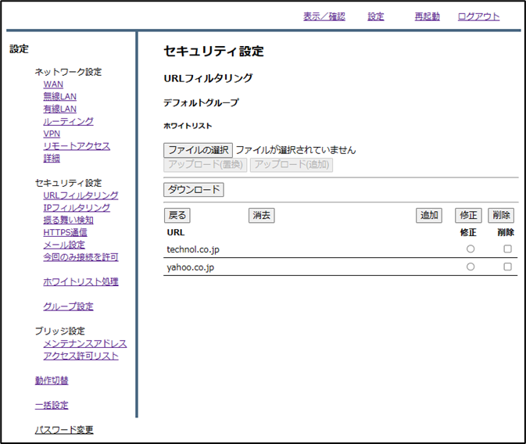
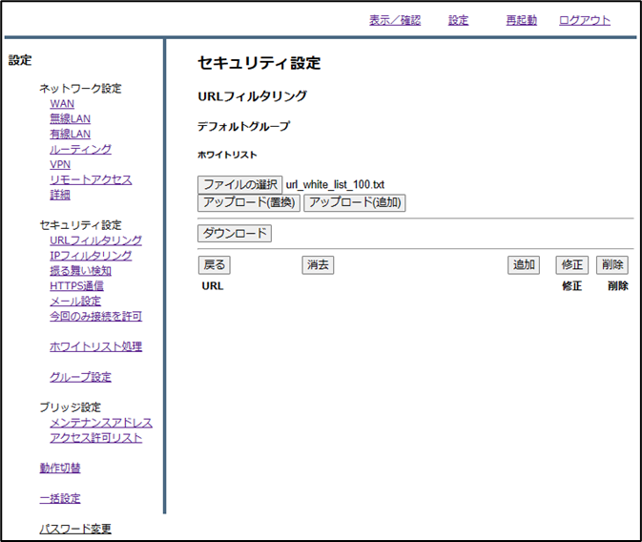
⑤ ホワイトリストの内容を置き換える場合は「アップロード
（置換）」、ホワイトリストに追加する場合は「アップロ
ード（追加）」をクリックします
⑥ 下記のようにホワイトリストが変更されていれば設定
完了です

